Slide 1
01 SQL의 소개
SQL(Structured Query Language)
의미
관계 데이터베이스를 위한 표준 질의어
비절차적 데이터 언어
발전 역사
SEQUEL(Structured English QUEry Language)에서 유래
SEQUEL : 연구용 관계 데이터베이스 관리 시스템인 SYSTEM R을 위한 언어
미국 표준 연구소인 ANSI와 국제 표준화 기구인 ISO에서 표준화 작업을 진행
계속 수정 및 보완되고 있음
사용 방식
대화식 SQL : 데이터베이스 관리 시스템에 직접 접근해 질의를 작성하고 실행
삽입 SQL : 프로그래밍 언어로 작성한 응용 프로그램에 삽입

Slide 2
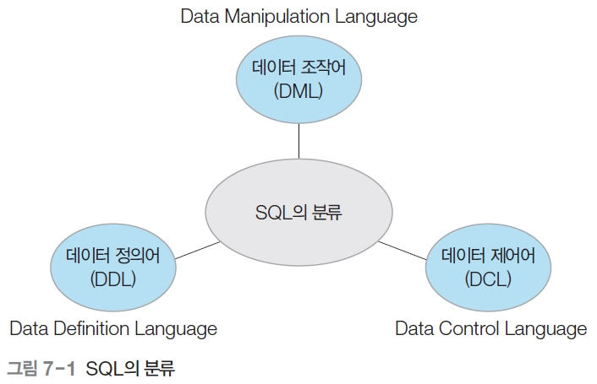
01 SQL의 소개
SQL의 분류

Slide 3
01 SQL의 소개
SQL의 분류
데이터 정의어(DDL)
테이블을 생성하고 변경•삭제하는 기능을 제공
데이터 조작어(DML)
테이블에 새 데이터를 삽입하거나, 테이블에 저장된 데이터를 수정•삭제•검색하는 기능을 제공
데이터 제어어(DCL)
보안을 위해 데이터에 대한 접근 및 사용 권한을 사용자별로 부여하거나 취소하는 기능을 제공

Slide 4
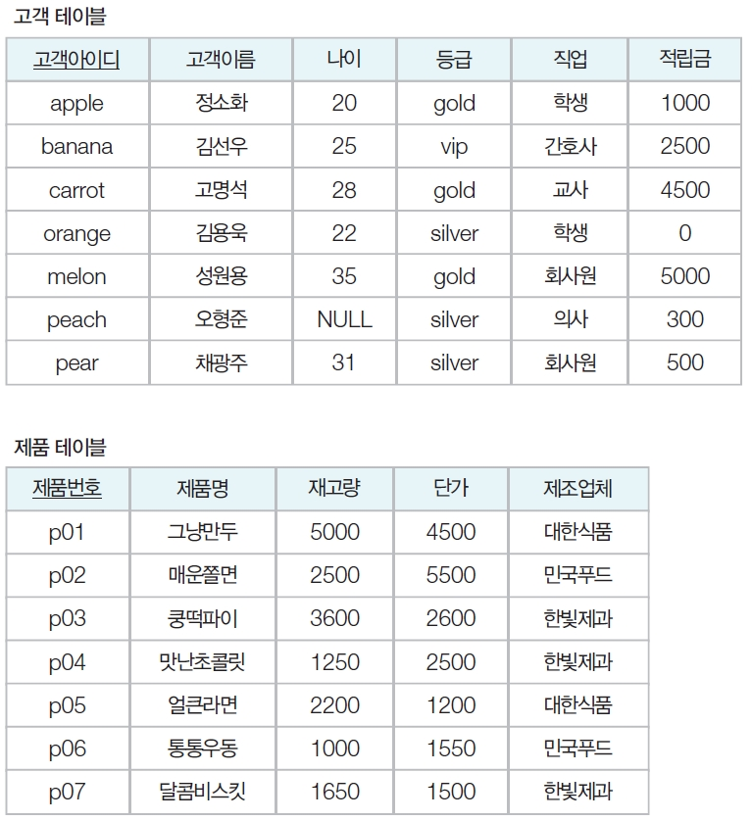
01 SQL의 소개
질의에 사용할 판매 데이터베이스 : 고객 테이블

Slide 5
01 SQL의 소개
질의에 사용할 판매 데이터베이스 : 제품 테이블

Slide 6
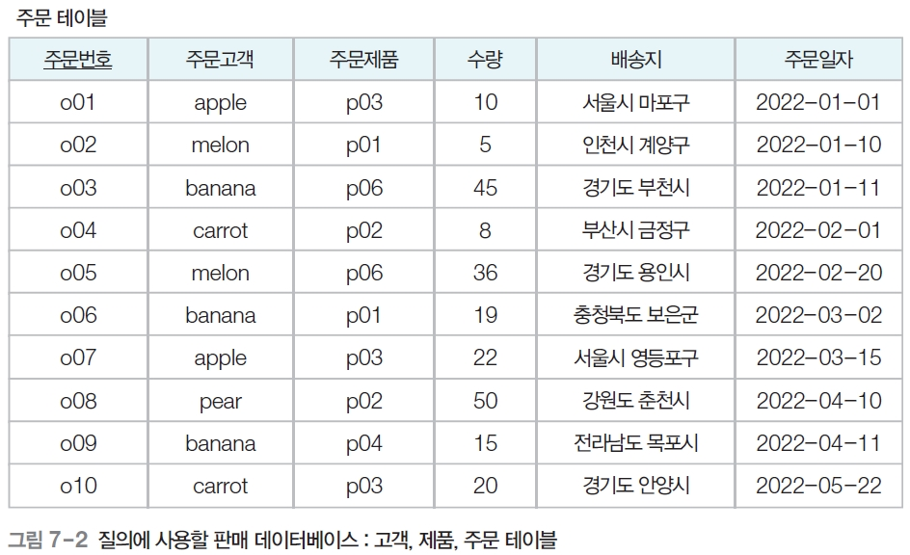
01 SQL의 소개
질의에 사용할 판매 데이터베이스 : 주문 테이블

Slide 7
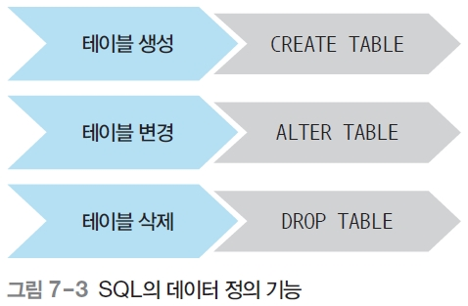
02 SQL을 이용한 데이터 정의
SQL의 데이터 정의 기능
테이블 생성, 테이블 구조의 변경, 테이블 삭제

Slide 8
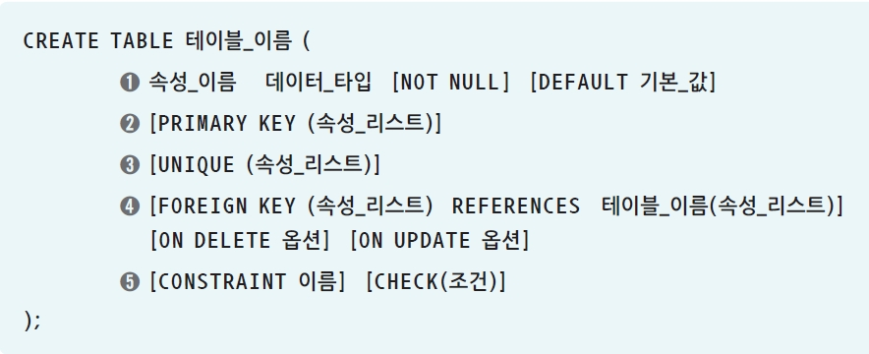
02 SQL을 이용한 데이터 정의
테이블 생성 : CREATE TABLE 문
❖ [ ]의 내용은 생략이 가능
❖ SQL 문은 세미콜론(;)으로 문장의 끝을 표시
❖ SQL 문은 대소문자를 구분하지 않음

Slide 9
02 SQL을 이용한 데이터 정의
테이블 생성 : CREATE TABLE 문
① : 테이블을 구성하는 각 속성의 이름, 데이터 타입, 기본 제약 사항 정의
② : 기본키 정의
③ : 대체키 정의
④ : 외래키 정의
⑤ : 데이터 무결성을 위한 제약조건 정의

Slide 10
02 SQL을 이용한 데이터 정의
테이블 생성 : CREATE TABLE 문
속성의 정의
테이블을 구성하는 각 속성의 데이터 타입을 선택한 후에 널 값 허용 여부와 기본 값 필요 여부를 결정
NOT NULL
속성이 널 값을 허용하지 않음을 의미하는 키워드
예) 고객아이디 VARCHAR(20) NOT NULL
DEFAULT
속성의 기본 값을 지정하는 키워드
예) 적립금 INT DEFAULT 0
예) 담당자 VARCHAR(10) DEFAULT ‘방경아’
문자열이나 날짜 데이터는
작은따옴표로 묶어서 표현
(작은따옴표로 묶인 문자열은 대소문자를 구분함)

Slide 11
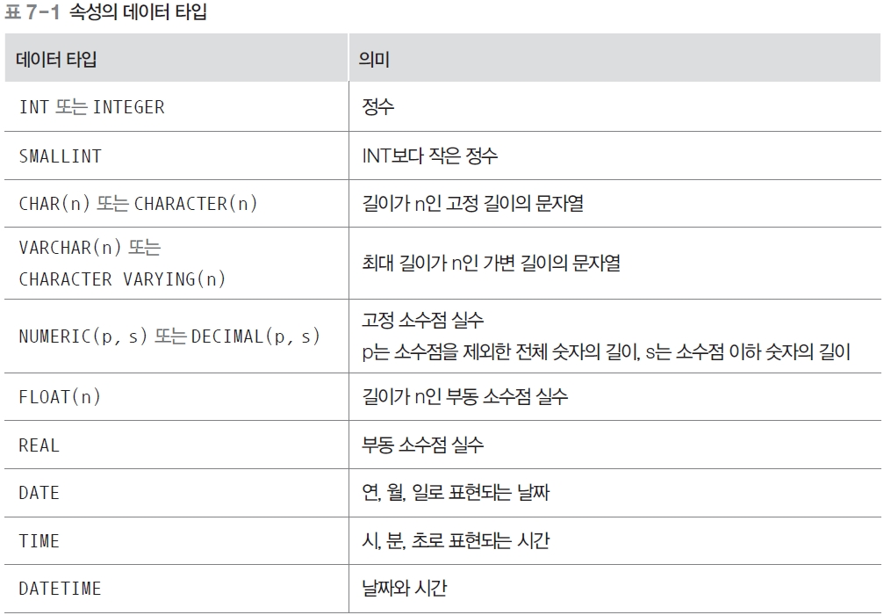
02 SQL을 이용한 데이터 정의
테이블 생성 : CREATE TABLE 문

Slide 12
02 SQL을 이용한 데이터 정의
테이블 생성 : CREATE TABLE 문
키의 정의
PRIMARY KEY
기본키를 지정하는 키워드
예) PRIMARY KEY(고객아이디)
예) PRIMARY KEY(주문고객, 주문제품)
UNIQUE
대체키를 지정하는 키워드
대체키로 지정된 속성의 값은 유일성을 가지며, 기본키와 달리 널 값이 허용됨
예) UNIQUE(고객이름)

Slide 13
02 SQL을 이용한 데이터 정의
테이블 생성 : CREATE TABLE 문
키의 정의
FOREIGN KEY
외래키를 지정하는 키워드
외래키가 어떤 테이블의 무슨 속성을 참조하는지 REFERENCES 키워드 다음에 제시
참조 무결성 제약조건 유지를 위해 참조되는 테이블에서 투플 삭제 시 처리 방법을 지정하는 옵션
ON DELETE NO ACTION : 투플을 삭제하지 못하게 함
ON DELETE CASCADE : 관련 투플을 함께 삭제함
ON DELETE SET NULL : 관련 투플의 외래키 값을 NULL로 변경함
ON DELETE SET DEFAULT : 관련 투플의 외래키 값을 미리 지정한 기본 값으로 변경함

Slide 14
02 SQL을 이용한 데이터 정의
테이블 생성 : CREATE TABLE 문
키의 정의
FOREIGN KEY
참조 무결성 제약조건 유지를 위해 참조되는 테이블에서 투플 변경 시 처리 방법을 지정하는 옵션
ON UPDATE NO ACTION : 투플을 변경하지 못하게 함
ON UPDATE CASCADE : 관련 투플에서 외래키 값을 함께 변경함
ON UPDATE SET NULL : 관련 투플의 외래키 값을 NULL로 변경함
ON UPDATE SET DEFAULT : 관련 투플의 외래키 값을 미리 지정한 기본 값으로 변경함
예) FOREIGN KEY(소속부서) REFERENCES 부서(부서번호)
예) FOREIGN KEY(소속부서) REFERENCES 부서(부서번호) ON DELETE CASCADE ON UPDATE CASCADE

Slide 15
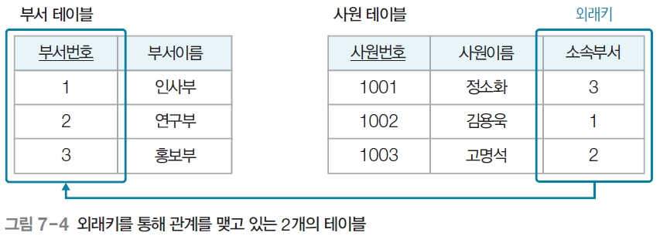
02 SQL을 이용한 데이터 정의
테이블 생성 : CREATE TABLE 문
[참조 무결성 제약조건 유지를 위한 투플 삭제 예]
ON DELETE NO ACTION : 부서 테이블의 투플을 삭제하지 못하게 함
ON DELETE CASCADE : 사원 테이블에서 홍보부에 근무하는 정소화 사원 투플도 함께 삭제
ON DELETE SET NULL : 사원 테이블에서 정소화 사원의 소속부서 속성 값을 NULL로 변경
ON DELETE SET DEFAULT : 사원 테이블에서 정소화 사원의 소속부서 속성 값을 기본 값으로 변경

Slide 16
02 SQL을 이용한 데이터 정의
테이블 생성 : CREATE TABLE 문
데이터 무결성 제약조건의 정의
CHECK
테이블에 정확하고 유효한 데이터를 유지하기 위해 특정 속성에 대한 제약조건을 지정
CONSTRAINT 키워드와 함께 고유의 이름을 부여할 수도 있음
예) CHECK(재고량 >= 0 AND 재고량 <= 10000)
예) CONSTRAINT CHK_CPY CHECK(제조업체 = ‘한빛제과’)

Slide 17
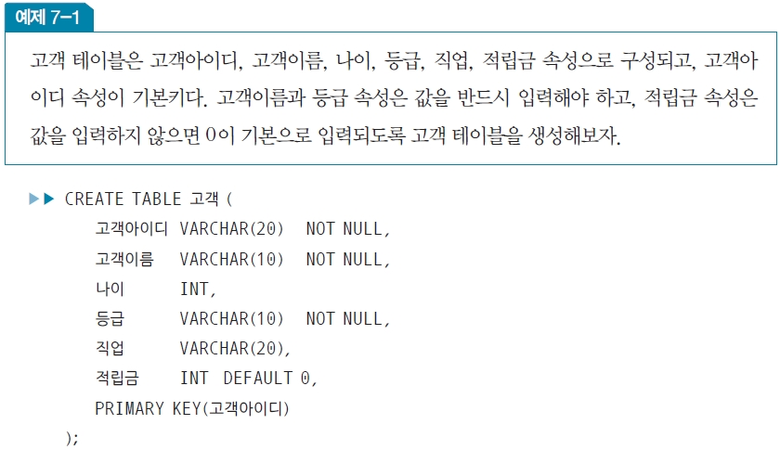
02 SQL을 이용한 데이터 정의
고객 테이블 생성을 위한 CREATE TABLE 문 작성 예
[고객 테이블(7 페이지)]

Slide 18
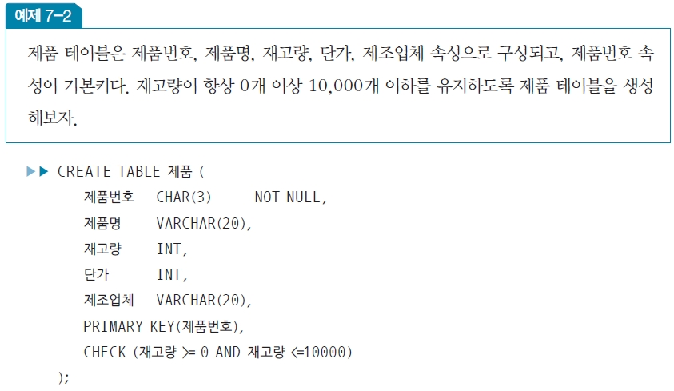
02 SQL을 이용한 데이터 정의
제품 테이블 생성을 위한 CREATE TABLE 문 작성 예
[제품 테이블(8 페이지)]

Slide 19
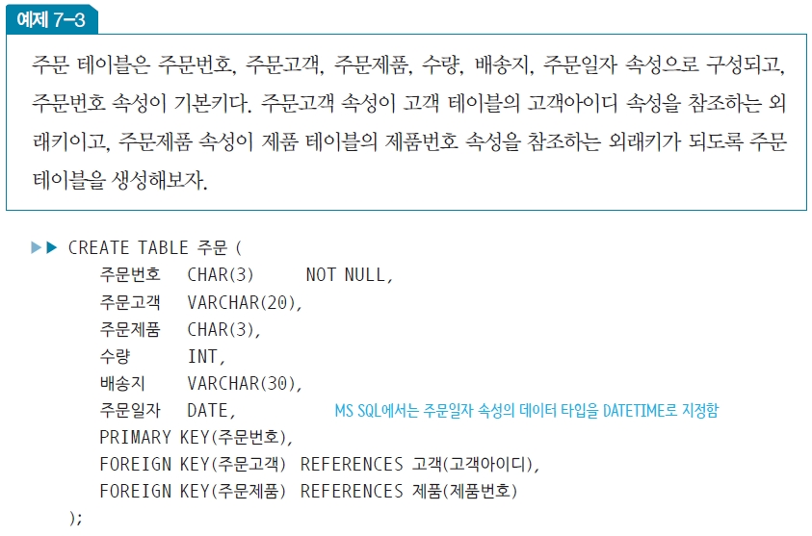
02 SQL을 이용한 데이터 정의
주문 테이블 생성을 위한 CREATE TABLE 문 작성 예
[주문 테이블(9페이지)]

Slide 20
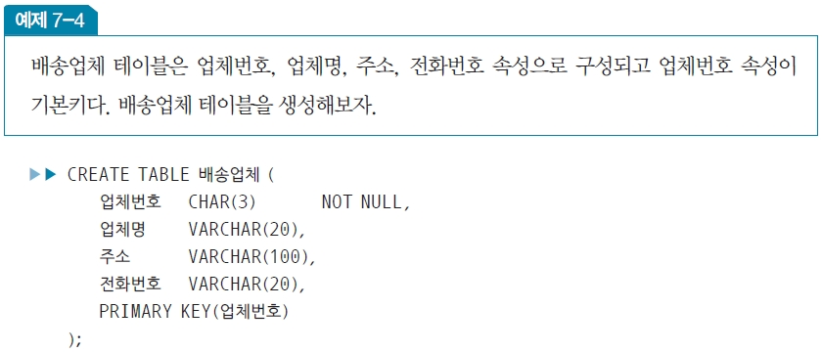
02 SQL을 이용한 데이터 정의
배송업체 테이블 생성을 위한 CREATE TABLE 문 작성 예

Slide 21
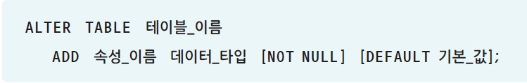
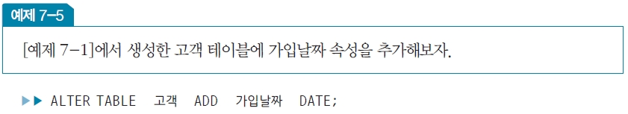
02 SQL을 이용한 데이터 정의
테이블 변경 : ALTER TABLE 문
새로운 속성 추가

Slide 22
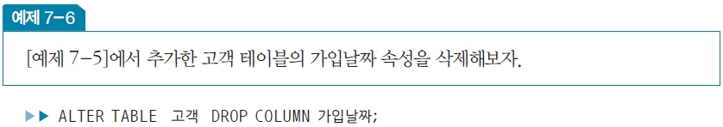
02 SQL을 이용한 데이터 정의
테이블 변경 : ALTER TABLE 문
기존 속성 삭제
만약, 삭제할 속성과 관련된 제약조건이나 참조하는 다른 속성이 존재한다면?
속성 삭제가 수행되지 않음
관련된 제약조건이나 참조하는 다른 속성을 먼저 삭제해야 함

Slide 23
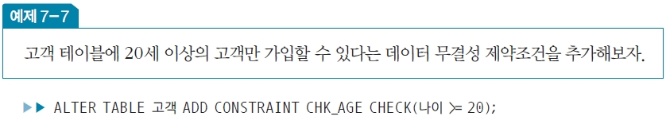
02 SQL을 이용한 데이터 정의
테이블 변경 : ALTER TABLE 문
새로운 제약조건의 추가

Slide 24
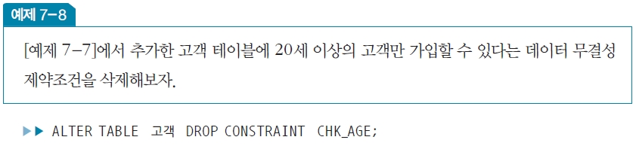
02 SQL을 이용한 데이터 정의
테이블 변경 : ALTER TABLE 문
기존 제약조건의 삭제

Slide 25
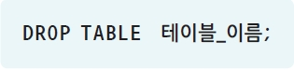
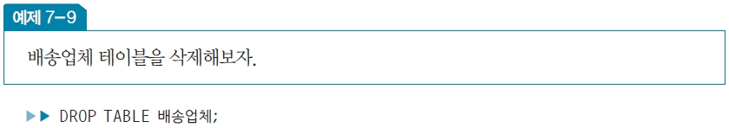
02 SQL을 이용한 데이터 정의
테이블 삭제 : DROP TABLE 문
만약, 삭제할 테이블을 참조하는 테이블이 있다면?
테이블 삭제가 수행되지 않음
관련된 외래키 제약조건을 먼저 삭제해야 함

Slide 26
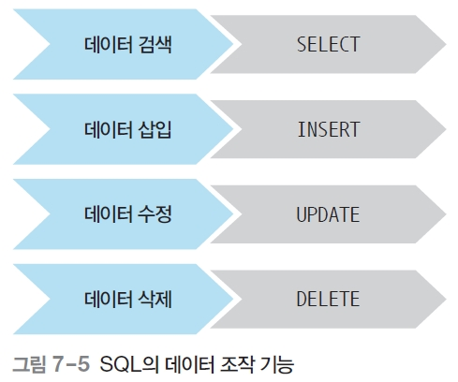
03 SQL을 이용한 데이터 조작
SQL의 데이터 조작 기능
데이터 검색, 새로운 데이터 삽입, 데이터 수정, 데이터 삭제

Slide 27
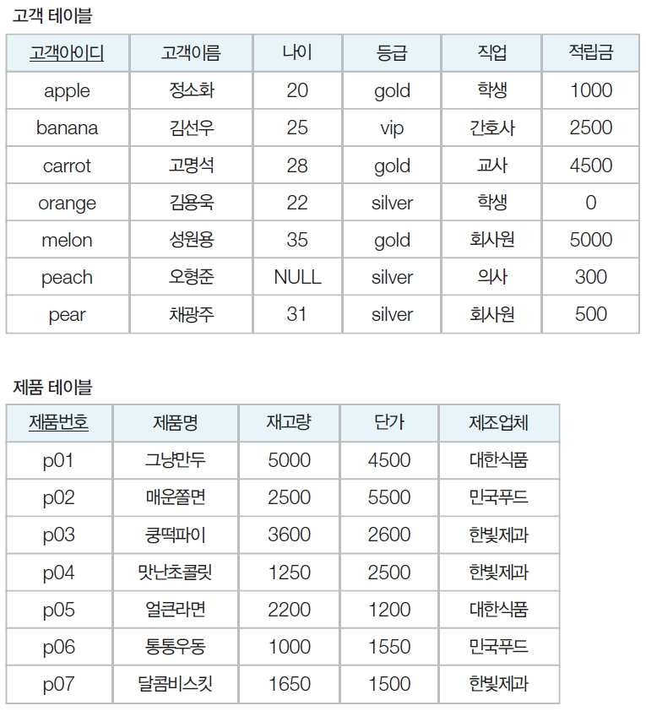
03 SQL을 이용한 데이터 조작
예제에서 사용할 판매 데이터베이스 : 고객 테이블

Slide 28
03 SQL을 이용한 데이터 조작
예제에서 사용할 판매 데이터베이스 : 제품 테이블

Slide 29
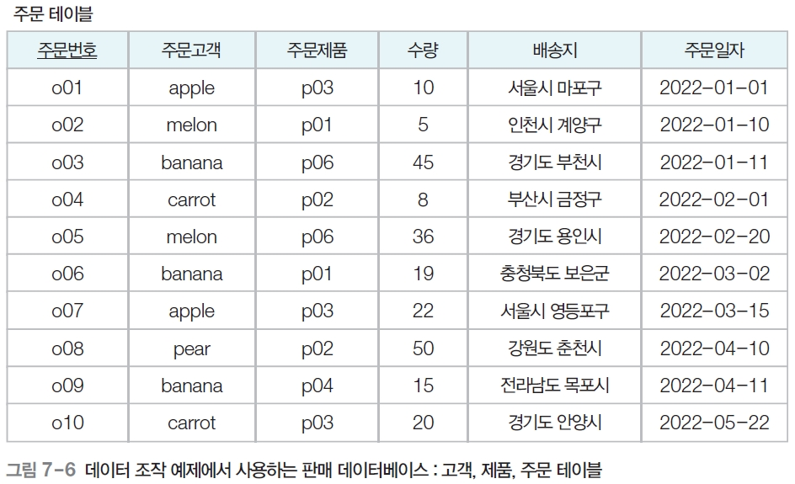
03 SQL을 이용한 데이터 조작
예제에서 사용할 판매 데이터베이스 : 주문 테이블

Slide 30
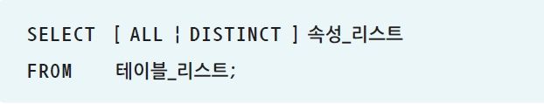
03 SQL을 이용한 데이터 조작
데이터 검색 : SELECT 문
기본 검색
SELECT 키워드와 함께 검색하고 싶은 속성의 이름을 나열
FROM 키워드와 함께 검색하고 싶은 속성이 있는 테이블의 이름을 나열
검색 결과는 테이블 형태로 반환됨
ALL
결과 테이블이 투플의 중복을 허용하도록 지정, 생략 가능
DISTINCT
결과 테이블이 투플의 중복을 허용하지 않도록 지정

Slide 31
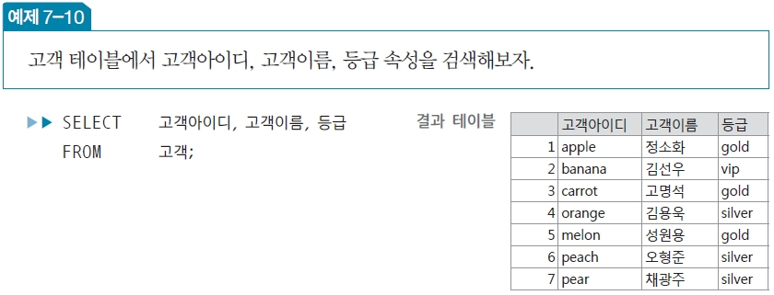
03 SQL을 이용한 데이터 조작
데이터 검색 : SELECT 문
기본 검색

Slide 32
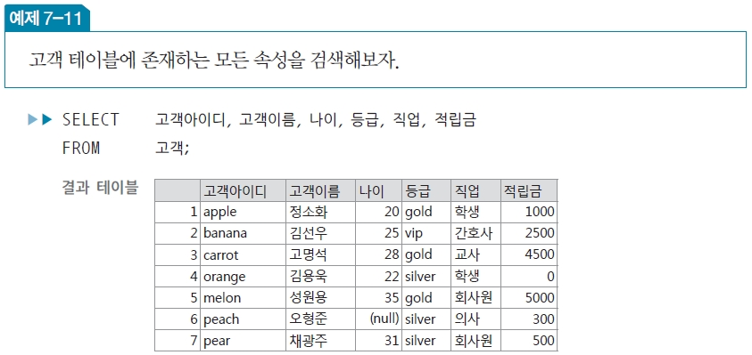
03 SQL을 이용한 데이터 조작
데이터 검색 : SELECT 문
기본 검색

Slide 33
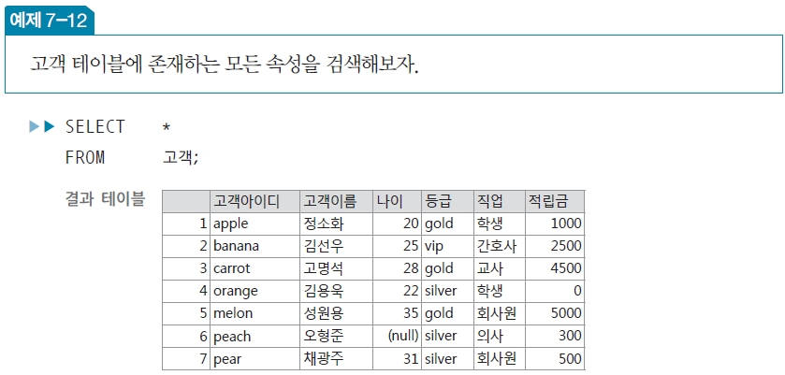
03 SQL을 이용한 데이터 조작
모든 속성을 검색할 때는
속성의 이름을 전부 나열하지 않고
* 사용 가능
데이터 검색 : SELECT 문
기본 검색

Slide 34
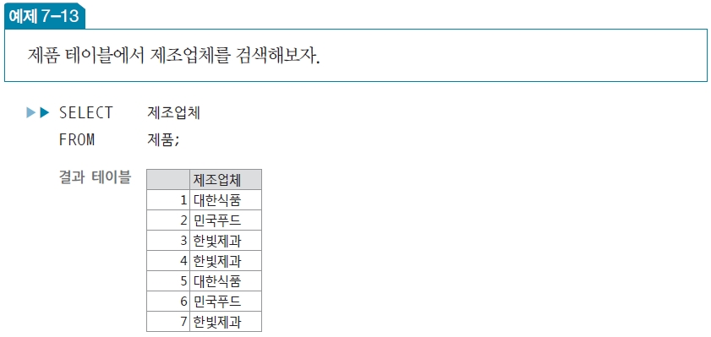
03 SQL을 이용한 데이터 조작
데이터 검색 : SELECT 문
기본 검색
결과 테이블에서 제조업체가 중복됨

Slide 35
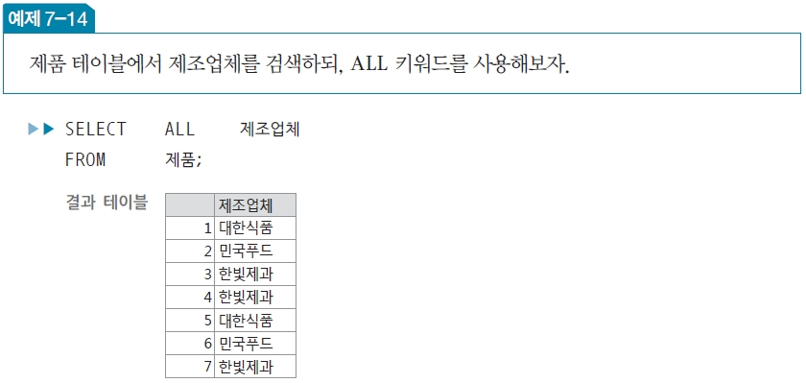
03 SQL을 이용한 데이터 조작
데이터 검색 : SELECT 문
기본 검색
결과 테이블에서 제조업체가 중복됨

Slide 36
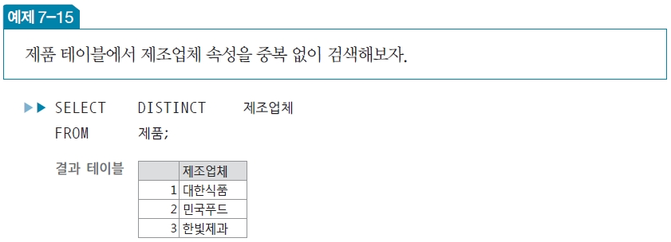
03 SQL을 이용한 데이터 조작
데이터 검색 : SELECT 문
기본 검색
결과 테이블에서 제조업체가
한 번씩만 나타남

Slide 37
03 SQL을 이용한 데이터 조작
데이터 검색 : SELECT 문
기본 검색
AS 키워드를 이용해 결과 테이블에서 속성의 이름을 바꾸어 출력 가능
새로운 이름에 공백이 포함되어 있으면 큰따옴표나 작은따옴표로 묶어주어야 함
오라클에서는 큰따옴표, MS SQL 서버에서는 작은따옴표 사용
AS 키워드는 생략 가능

Slide 38
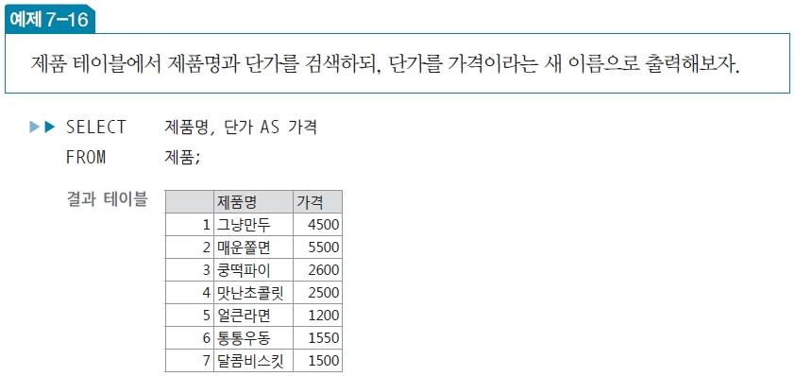
03 SQL을 이용한 데이터 조작
데이터 검색 : SELECT 문
기본 검색

Slide 39
03 SQL을 이용한 데이터 조작
데이터 검색 : SELECT 문
산술식을 이용한 검색
SELECT 키워드와 함께 산술식 제시
산술식: 속성의 이름과 +, -, *, / 등의 산술 연산자와 상수로 구성
결과 테이블에서만 계산된 결과 값이 출력됨
속성의 값이 실제로 변경되는 것은 아님

Slide 40
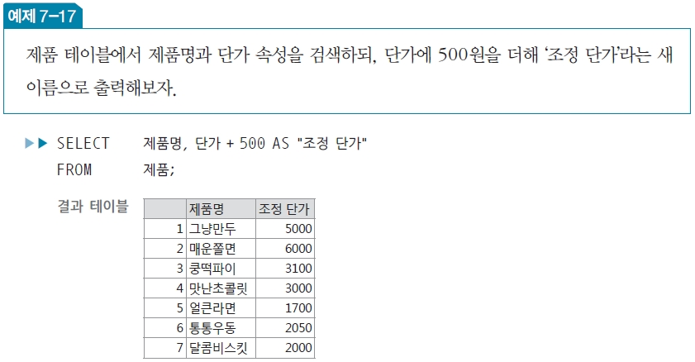
03 SQL을 이용한 데이터 조작
데이터 검색 : SELECT 문
산술식을 이용한 검색

Slide 41
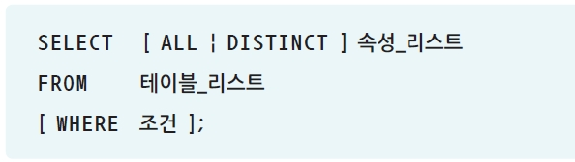
03 SQL을 이용한 데이터 조작
데이터 검색 : SELECT 문
조건 검색
조건을 만족하는 데이터만 검색
WHERE 키워드와 함께 비교 연산자와 논리 연산자를 이용한 검색 조건 제시
숫자뿐만 아니라 문자나 날짜 값을 비교하는 것도 가능
예) ‘A’ < ‘C’
예) ‘2022-12-01’ < ‘2022-12-02’
조건에서 문자나 날짜 값은 작은따옴표로 묶어서 표현

Slide 42
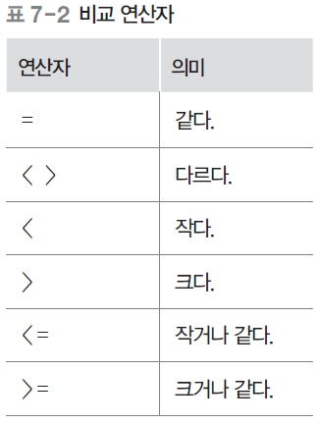
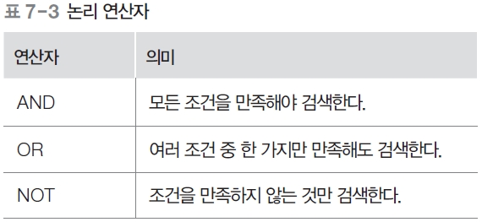
03 SQL을 이용한 데이터 조작
데이터 검색 : SELECT 문
조건 검색

Slide 43
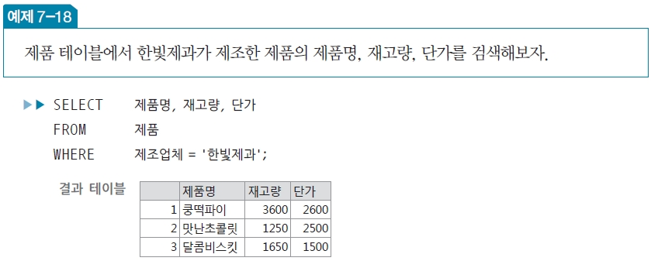
03 SQL을 이용한 데이터 조작
데이터 검색 : SELECT 문
조건 검색

Slide 44
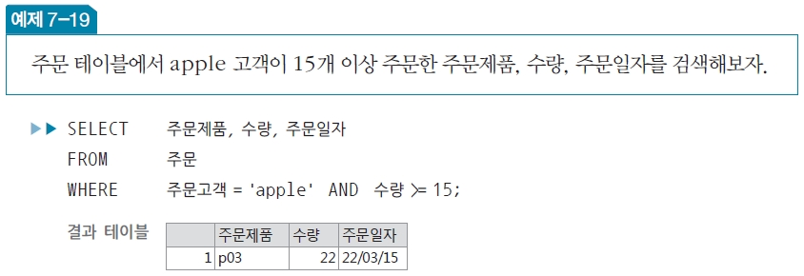
03 SQL을 이용한 데이터 조작
데이터 검색 : SELECT 문
조건 검색

Slide 45
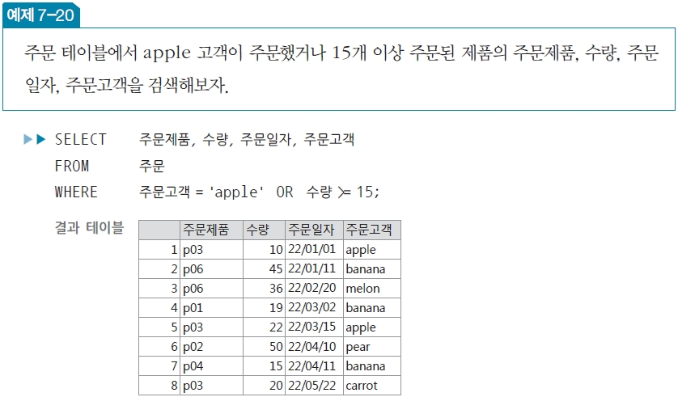
03 SQL을 이용한 데이터 조작
데이터 검색 : SELECT 문
조건 검색

Slide 46
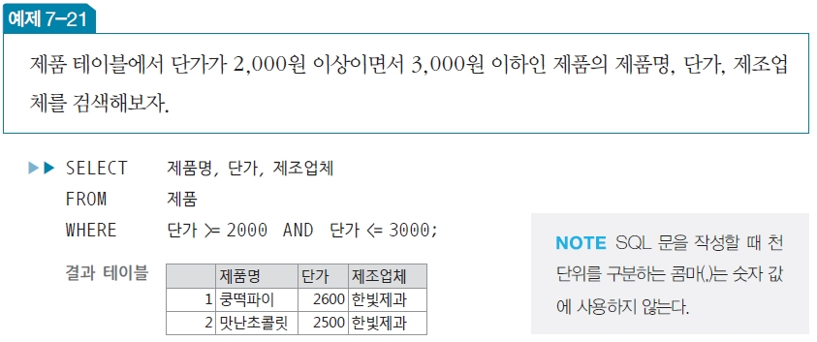
03 SQL을 이용한 데이터 조작
데이터 검색 : SELECT 문
조건 검색

Slide 47
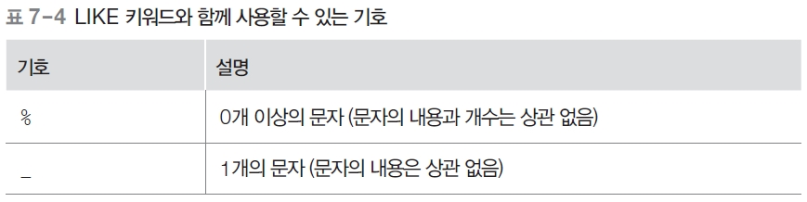
03 SQL을 이용한 데이터 조작
데이터 검색 : SELECT 문
LIKE를 이용한 검색
LIKE 키워드를 이용해 부분적으로 일치하는 데이터 검색
문자열을 이용하는 조건에만 LIKE 키워드 사용 가능

Slide 48
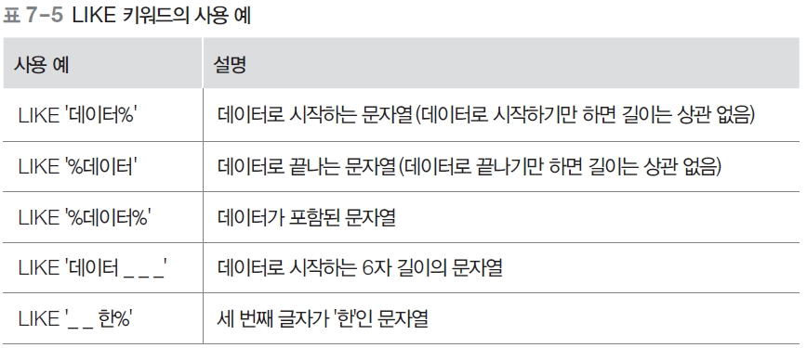
03 SQL을 이용한 데이터 조작
데이터 검색 : SELECT 문
LIKE를 이용한 검색

Slide 49
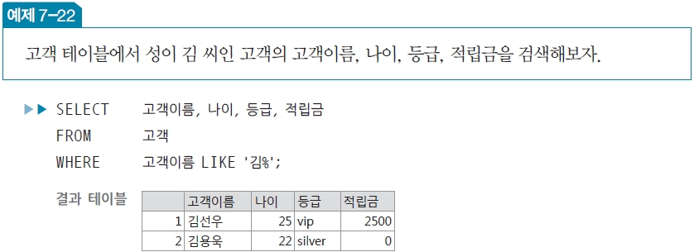
03 SQL을 이용한 데이터 조작
데이터 검색 : SELECT 문
LIKE를 이용한 검색

Slide 50
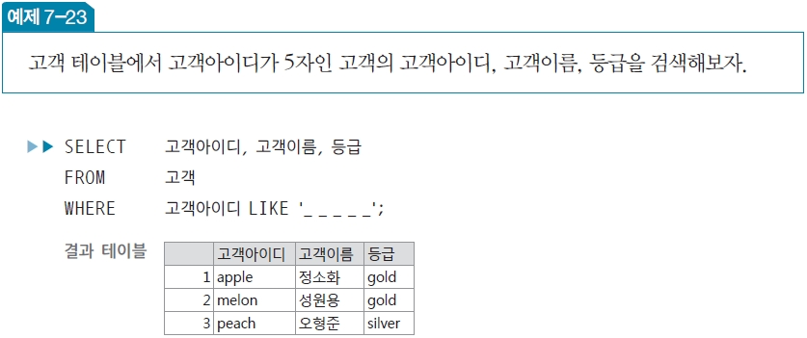
03 SQL을 이용한 데이터 조작
데이터 검색 : SELECT 문
LIKE를 이용한 검색

Slide 51
03 SQL을 이용한 데이터 조작
데이터 검색 : SELECT 문
NULL을 이용한 검색
IS NULL 키워드를 이용해 특정 속성의 값이 널 값인지를 비교
IS NOT NULL 키워드를 이용해 특정 속성의 값이 널 값이 아닌지를 비교
검색 조건에서 널 값은 다른 값과 크기를 비교하면 결과가 모두 거짓이 됨
만약 재고량 속성의 값이 널이라면

Slide 52
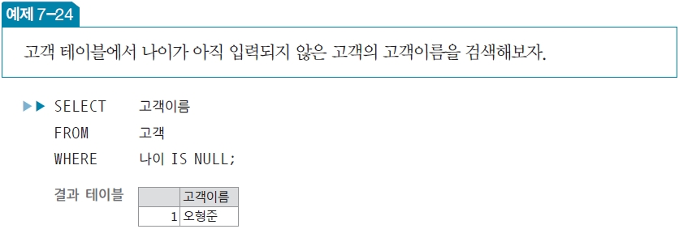
03 SQL을 이용한 데이터 조작
데이터 검색 : SELECT 문
NULL을 이용한 검색

Slide 53
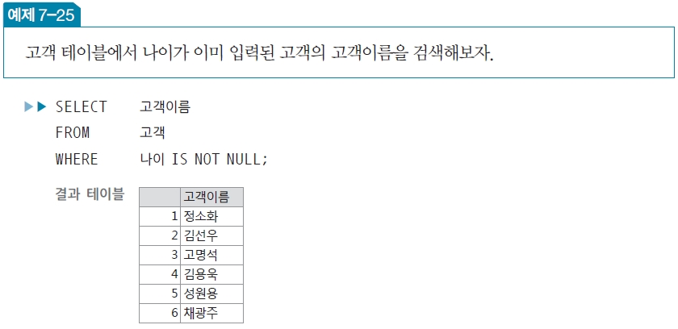
03 SQL을 이용한 데이터 조작
데이터 검색 : SELECT 문
NULL을 이용한 검색

Slide 54
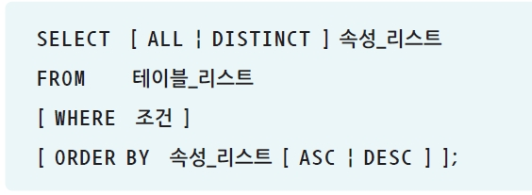
03 SQL을 이용한 데이터 조작
데이터 검색 : SELECT 문
정렬 검색
ORDER BY 키워드를 이용해 결과 테이블 내용을 사용자가 원하는 순서로 출력
ORDER BY 키워드와 함께 정렬 기준이 되는 속성과 정렬 방식을 지정
오름차순(기본): ASC / 내림차순: DESC
널 값은 오름차순에서는 맨 마지막에 출력되고, 내림차순에서는 맨 먼저 출력됨
여러 기준에 따라 정렬하려면 정렬 기준이 되는 속성들을 차례대로 제시

Slide 55
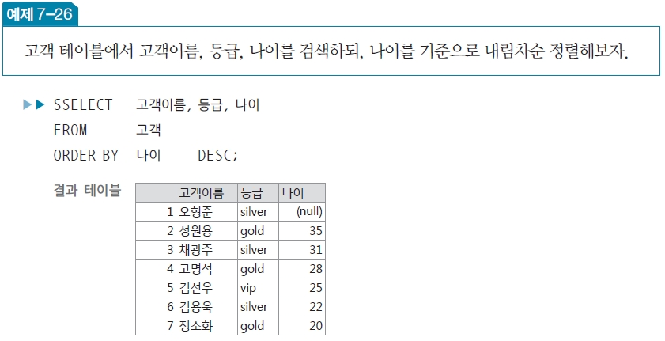
03 SQL을 이용한 데이터 조작
데이터 검색 : SELECT 문
정렬 검색

Slide 56
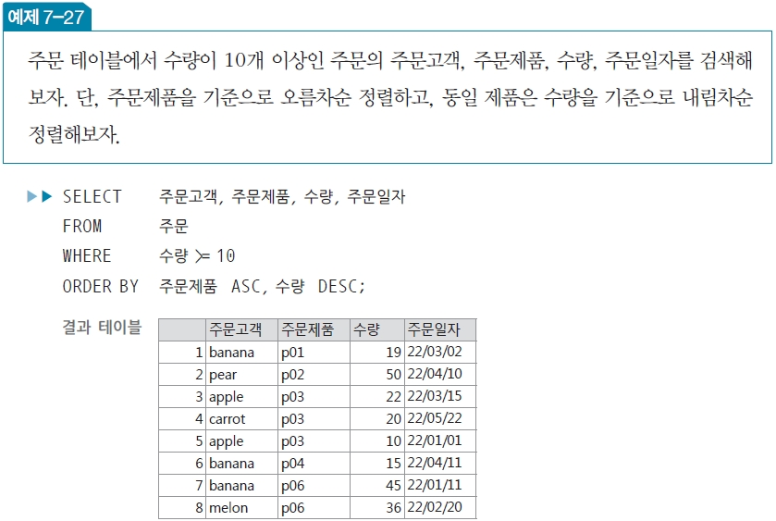
03 SQL을 이용한 데이터 조작
데이터 검색 : SELECT 문
정렬 검색
p01 제품이 맨 먼저 출력되고,
p03 제품 중에는 수량이 22인 제품이 먼저 출력됨

Slide 57
03 SQL을 이용한 데이터 조작
데이터 검색 : SELECT 문
집계 함수를 이용한 검색
특정 속성 값을 통계적으로 계산한 결과를 검색하기 위해 집계 함수를 이용
집계 함수(aggregate function)
열 함수(column function) 라고도 함
개수, 합계, 평균, 최댓값, 최솟값의 계산 기능 제공
집계 함수 사용 시 주의 사항
집계 함수는 널인 속성 값은 제외하고 계산함
집계 함수는 WHERE 절에서는 사용할 수 없고, SELECT 절이나 HAVING 절에서만 사용 가능

Slide 58
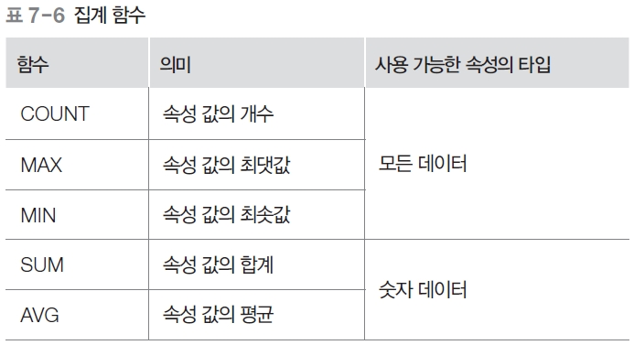
03 SQL을 이용한 데이터 조작
데이터 검색 : SELECT 문
집계 함수를 이용한 검색

Slide 59
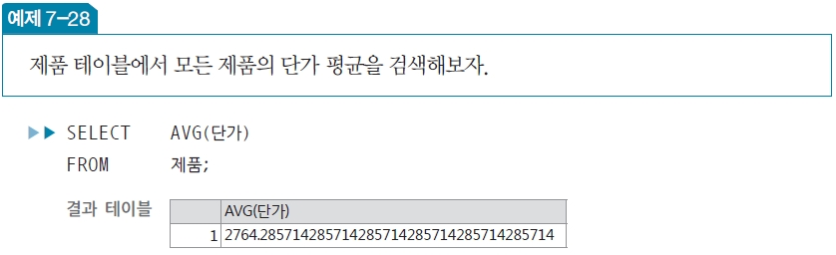
03 SQL을 이용한 데이터 조작
데이터 검색 : SELECT 문
집계 함수를 이용한 검색

Slide 60
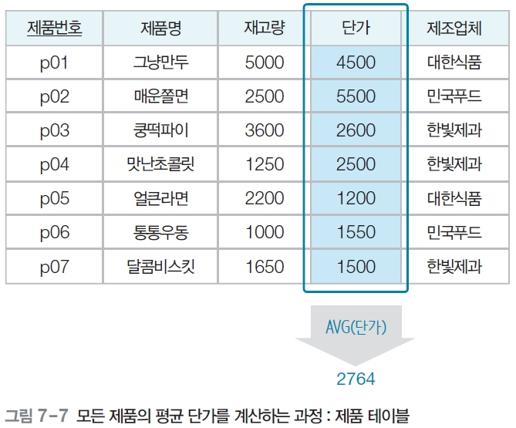
03 SQL을 이용한 데이터 조작
데이터 검색 : SELECT 문
집계 함수를 이용한 검색

Slide 61
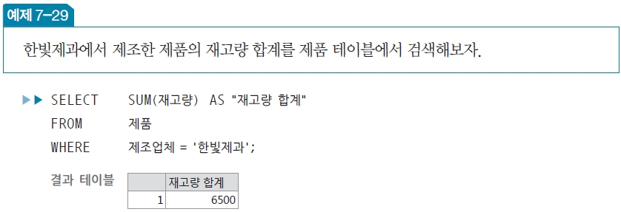
03 SQL을 이용한 데이터 조작
데이터 검색 : SELECT 문
집계 함수를 이용한 검색

Slide 62

03 SQL을 이용한 데이터 조작
데이터 검색 : SELECT 문
집계 함수를 이용한 검색

Slide 63

03 SQL을 이용한 데이터 조작
널인 속성 값은 제외하고 개수 계산
데이터 검색 : SELECT 문
집계 함수를 이용한 검색

Slide 64

03 SQL을 이용한 데이터 조작
정확한 개수를 계산하기 위해서는 보통 기본키 속성이나 *를 주로 이용
데이터 검색 : SELECT 문
집계 함수를 이용한 검색

Slide 65

03 SQL을 이용한 데이터 조작
데이터 검색 : SELECT 문
집계 함수를 이용한 검색
DISTINCT 키워드를 이용해 중복을 없애고 서로 다른 제조업체의 개수만 계산

Slide 66

03 SQL을 이용한 데이터 조작
데이터 검색 : SELECT 문
그룹별 검색
GROUP BY 키워드를 이용해 특정 속성의 값이 같은 투플을 모아 그룹을 만들고, 그룹별로 검색
GROUP BY 키워드와 함께 그룹을 나누는 기준이 되는 속성을 지정
HAVING 키워드와 함께 그룹에 대한 조건 작성 가능
그룹을 나누는 기준이 되는 속성을 SELECT 절에도 작성하는 것이 좋음

Slide 67

03 SQL을 이용한 데이터 조작
데이터 검색 : SELECT 문
그룹별 검색
그룹을 나누는 기준이 되는
“주문제품” 속성을
SELECT 절에도 작성하는 것이 좋음

Slide 68

03 SQL을 이용한 데이터 조작
데이터 검색 : SELECT 문
그룹별 검색
동일 제품을 주문한 투플을 모아 그룹으로 만들고, 그룹별로 수량의 합계를 계산

Slide 69

03 SQL을 이용한 데이터 조작
데이터 검색 : SELECT 문
그룹별 검색

Slide 70

03 SQL을 이용한 데이터 조작
데이터 검색 : SELECT 문
그룹별 검색
집계 함수를 이용한 조건은
WHERE 절에는 작성할 수 없고,
HAVING 절에서 작성 가능

Slide 71

03 SQL을 이용한 데이터 조작
데이터 검색 : SELECT 문
그룹별 검색

Slide 72

03 SQL을 이용한 데이터 조작
데이터 검색 : SELECT 문
그룹별 검색
집계 함수나
GROUP BY 절에 명시된
속성 외의 속성은
SELECT 절에 작성 불가

Slide 73
03 SQL을 이용한 데이터 조작
데이터 검색 : SELECT 문
여러 테이블에 대한 조인 검색
조인 검색: 여러 개의 테이블을 연결하여 데이터를 검색하는 것
조인 속성: 조인 검색을 위해 테이블을 연결해주는 속성
연결하려는 테이블 간에 조인 속성의 이름은 달라도 되지만 도메인은 같아야 함
일반적으로 외래키를 조인 속성으로 이용함
FROM 절에 검색에 필요한 모든 테이블을 나열
WHERE 절에 조인 속성의 값이 같아야 함을 의미하는 조인 조건을 제시
속성 이름 앞에 해당 속성이 소속된 테이블의 이름을 표시
같은 이름의 속성이 서로 다른 테이블에 존재할 수 있기 때문
예) 주문.주문고객

Slide 74

03 SQL을 이용한 데이터 조작
데이터 검색 : SELECT 문
여러 테이블에 대한 조인 검색

Slide 75

03 SQL을 이용한 데이터 조작
데이터 검색 : SELECT 문
여러 테이블에 대한 조인 검색

Slide 76

03 SQL을 이용한 데이터 조작
데이터 검색 : SELECT 문
여러 테이블에 대한 조인 검색

Slide 77
03 SQL을 이용한 데이터 조작
데이터 검색 : SELECT 문
여러 테이블에 대한 조인 검색
FROM 절에서 테이블의 이름을 대신하는
단순한 별명을 제시하여 질의문을 작성하는 것도 좋다.

Slide 78

03 SQL을 이용한 데이터 조작
데이터 검색 : SELECT 문
여러 테이블에 대한 조인 검색

Slide 79
03 SQL을 이용한 데이터 조작
데이터 검색 : SELECT 문
여러 테이블에 대한 조인 검색
표준 SQL에서는 INNER JOIN과 ON 키워드를 이용해 작성하는 방법도 제공
(예제 7-38) 나이가 30세 이상인 고객이 주문한 제품의 번호와 주문일자 검색

Slide 80
03 SQL을 이용한 데이터 조작
데이터 검색 : SELECT 문
외부 조인 검색
조인 조건을 만족하지 않는 투플에 대해서도 검색을 수행
OUTER JOIN과 ON 키워드를 이용해 작성
분류
모든 투플을 검색 대상으로 하는 테이블이 무엇이냐에 따라 분류
왼쪽 외부 조인, 오른쪽 외부 조인, 완전 외부 조인

Slide 81

03 SQL을 이용한 데이터 조작
주문하지 않은 고객도 포함해서
고객이름, 주문제품, 주문일자를 검색
데이터 검색 : SELECT 문
외부 조인 검색
결과 테이블 내 투플의 순서는
실습 환경에 따라 변경될 수 있음

Slide 82
03 SQL을 이용한 데이터 조작
고객 테이블의 모든 투플을
검색 대상으로 하기 때문에 결과는 같음
데이터 검색 : SELECT 문
외부 조인 검색
=

